Slide 2
Tips om het ventilatievoud te verhogen
department Of Architecture and Urban planning
  Building Physics, Construction and services research group
Webinar ventileren en verluchten

Slide 3
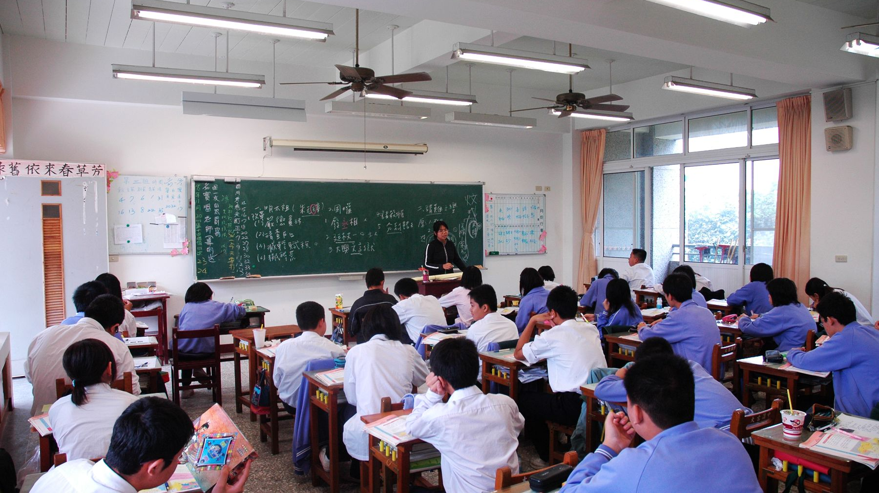

Slide 4
Ventileren en SARS-COV-II
REHVA_COVID-19_Guidance_School_Buildings.pdf

Slide 5
Ventileren en SARS-COV-II
REHVA_COVID-19_guidance_document_V3_03082020.pdf

Slide 6
Ventileren en SARS-COV-II
REHVA_COVID-19_guidance_document_V3_03082020.pdf

Slide 7
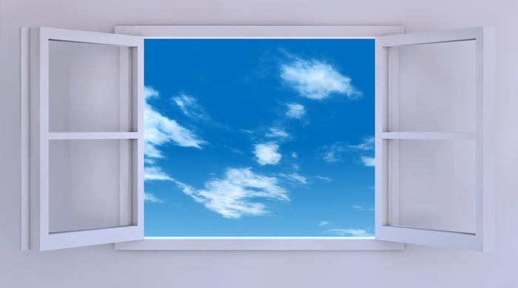
Strategie tot nu toe

Slide 8
Ventileren en SARS-COV-II
REHVA_COVID-19_guidance_document_V3_03082020.pdf

Slide 9
Ventileren en SARS-COV-II
REHVA_COVID-19_guidance_document_V3_03082020.pdf

Slide 10

Principe: Geschakelde openingen
wind
Winddrukken op gebouw:
+ op loefzijde
- op leizijde
Wind
+
-

Slide 11
Principe: Geschakelde openingen
Thermische trek (schoorsteeneffect)
ΔT: T_{i} > T_{e}
Q = C Δp^{n} = C Δp^{n}
= C (ghΔρ/2)^{n}
= C (ghρ_{e}ΔT/T_{e}/2)^{n}
= C (0.04hΔT/2)^{n}
T_{i}
T_{e}

Slide 12
Concrete tips
Zorg voor meerdere openingen per ruimte
Liefst aan verschillende zijdes
Liefst op verschillende hoogtes
Beter continu open dan ‘luchten’
Ramen open op kip meestal voldoende

Slide 13
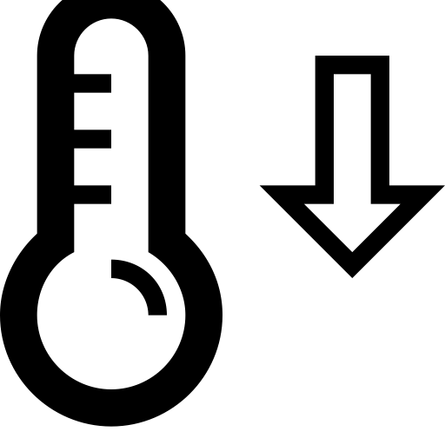
Wat nu?

Slide 14
Ventileren en SARS-COV-II
REHVA_COVID-19_guidance_document_V3_03082020.pdf

Slide 15
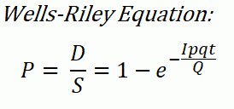
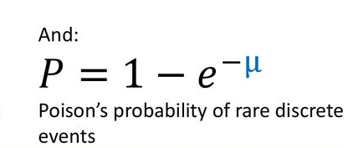
Ventileren en SARS-COV-II

Slide 16
Ventileren en SARS-COV-II
C. Noakes 2008

Slide 17
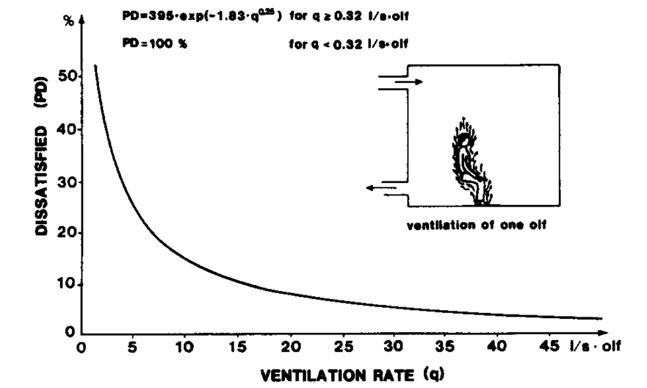
Ventileren en SARS-COV-II
1 persoon geïnfecteerd, P = 0.1, t = 8 uur ➔ Q = 1200 m3/h

Slide 18
Persily, 2017

Slide 19
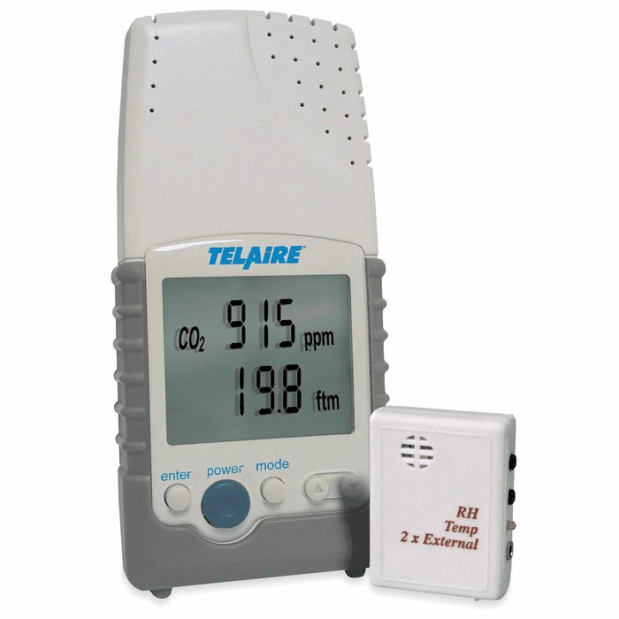

Slide 20
Ventileren en SARS-COV-II
1 persoon geïnfecteerd, P = 0.1, t = 8 uur ➔ Q = 1200 m3/h = 800ppm

Slide 21
Voorbeeldje

Slide 22
Voorbeeldje

Slide 23
Ventileren en SARS-COV-II
REHVA_COVID-19_guidance_document_V3_03082020.pdf

Slide 24
Ventileren en SARS-COV-II
REHVA_COVID-19_Guidance_School_Buildings.pdf

Slide 25
Concrete tips
Zorg voor meerdere openingen per ruimte
Heb je raamroosters? Open zetten!
+ binnendeuren
Open bij voorkeur roosters/ramen boven een verwarming => verminderde tocht klachten
Kleinere groepen?

Slide 27
Codex Welzijn op het Werk
“Art. III.1-34.- § 1. De werkgever zorgt ervoor dat de werknemers in de werklokalen over een goede binnenluchtkwaliteit beschikken.
§ 2. Daartoe voert de werkgever overeenkomstig artikel I.2-6 een risicoanalyse uit van de binnenluchtkwaliteit in de werklokalen, waarbij hij rekening houdt met het debiet van de aange- voerde lucht en de mogelijke bronnen van verontreiniging, bijvoorbeeld:
  1° de aanwezigheid en de fysieke activiteit van personen;
  2° de in de werklokalen aanwezige producten en materialen, zoals bouwmaterialen, vloerbekleding en aankleding, meubilair, planten en dieren, technische uitrusting, aanwezige toestellen, werktuigen en machines;
  3° onderhoud, herstel en reiniging van de arbeidsplaatsen;
  4° kwaliteit van de aangevoerde lucht als gevolg van infiltratie en ventilatie, verontreiniging en werking van het ventilatie-, luchtbehandelings- en verwarmingssysteem.
De risicoanalyse wordt uitgevoerd door middel van visuele inspecties, controle van installaties en documenten, en met medewerking van de werknemers. Indien nodig worden metingen en/of berekeningen uitgevoerd.
§ 3. De werkgever neemt de nodige technische en/of organisatorische maatregelen om ervoor te zorgen dat de CO2-concentratie in de werklokalen gewoonlijk lager is dan 900 ppm of dat een minimum ventilatiedebiet van 40 m3/u per aanwezige persoon wordt gerespecteerd.
In afwijking van het eerste lid, neemt de werkgever de nodige technische en/of organisatorische maatregelen om ervoor te zorgen dat de CO2-concentratie in de werklokalen gewoonlijk lager is dan 1200 ppm of dat er een minimum ventilatiedebiet van 25 m3/u per aanwezige persoon wordt gerespecteerd, op voorwaarde dat de volgende voorwaarden vervuld zijn:
  1° de werkgever kan op basis van de resultaten van de risicoanalyse aantonen dat de werknemers een gelijkwaardig of beter beschermingsniveau genieten wat de binnenluchtkwaliteit betreft, doordat de verontreinigingsbronnen bedoeld in § 2, 2° tot 4° werden uitgeschakeld of aanzienlijk werden verminderd, bijvoorbeeld door het gebruik van emissiearme materia- len;
  2° de werkgever heeft hierover voorafgaand het advies gevraagd van de bevoegde preventie- adviseur en van het comité.
De CO2-concentratie in de werklokalen wordt beschouwd als gewoonlijk lager dan 900 ppm of 1200 ppm respectievelijk, wanneer de CO2-concentratie onder deze waarde blijft gedurende 95 % van de gebruikstijd, berekend over maximaal 8 uur, en uitgaande van een buitenconcentratie van 400 ppm. Als metingen aantonen dat de buitenconcentratie 400 ppm overstijgt, kan reke- ning worden gehouden met het verschil tussen 400 ppm en de werkelijke buitenconcentratie.
§ 4. Voor werklokalen in gebouwen of in delen van gebouwen die worden gebouwd, verbouwd of gerenoveerd met een bouwaanvraag na 1 januari 2020, neemt de werkgever de nodige tech- nische en/of organisatorische maatregelen om te voldoen aan de eisen van § 3.
Als in andere werklokalen dan bedoeld in het eerste lid, niet kan worden voldaan aan de eisen bepaald in § 3, stelt de werkgever een actieplan op, in overleg met de bevoegde preventieadvi- seur en met het comité, waarin de nodige technische en/of organisatorische maatregelen op korte, middellange en lange termijn worden vastgelegd, evenals een tijdspad voor de imple- mentatie van deze maatregelen, om ervoor te zorgen dat de binnenluchtkwaliteit wordt verbe- terd en dat binnen afzienbare termijn kan worden voldaan aan de eisen bepaald in § 3. De resul- taten van de risicoanalyse bedoeld in § 2 en het actieplan worden opgenomen in het globaal preventieplan.

Slide 28
Codex Welzijn op het werk: risico-analyse
“Art. III.1-34.- § 1. De werkgever zorgt ervoor dat de werknemers in de werklokalen over een goede binnenluchtkwaliteit beschikken.
§ 2. Daartoe voert de werkgever overeenkomstig artikel I.2-6 een risicoanalyse uit van de binnenluchtkwaliteit in de werklokalen, waarbij hij rekening houdt met het debiet van de aange- voerde lucht en de mogelijke bronnen van verontreiniging, bijvoorbeeld:
  1° de aanwezigheid en de fysieke activiteit van personen;
  2° de in de werklokalen aanwezige producten en materialen, zoals bouwmaterialen, vloerbekleding en aankleding, meubilair, planten en dieren, technische uitrusting, aanwezige toestellen, werktuigen en machines;
  3° onderhoud, herstel en reiniging van de arbeidsplaatsen;
  4° kwaliteit van de aangevoerde lucht als gevolg van infiltratie en ventilatie, verontreiniging en werking van het ventilatie-, luchtbehandelings- en verwarmingssysteem.
De risicoanalyse wordt uitgevoerd door middel van visuele inspecties, controle van installaties en documenten, en met medewerking van de werknemers. Indien nodig worden metingen en/of berekeningen uitgevoerd.
§ 3. De werkgever neemt de nodige technische en/of organisatorische maatregelen om ervoor te zorgen dat de CO2-concentratie in de werklokalen gewoonlijk lager is dan 900 ppm of dat een minimum ventilatiedebiet van 40 m3/u per aanwezige persoon wordt gerespecteerd.
In afwijking van het eerste lid, neemt de werkgever de nodige technische en/of organisatorische maatregelen om ervoor te zorgen dat de CO2-concentratie in de werklokalen gewoonlijk lager is dan 1200 ppm of dat er een minimum ventilatiedebiet van 25 m3/u per aanwezige persoon wordt gerespecteerd, op voorwaarde dat de volgende voorwaarden vervuld zijn:
  1° de werkgever kan op basis van de resultaten van de risicoanalyse aantonen dat de werknemers een gelijkwaardig of beter beschermingsniveau genieten wat de binnenluchtkwaliteit betreft, doordat de verontreinigingsbronnen bedoeld in § 2, 2° tot 4° werden uitgeschakeld of aanzienlijk werden verminderd, bijvoorbeeld door het gebruik van emissiearme materia- len;
  2° de werkgever heeft hierover voorafgaand het advies gevraagd van de bevoegde preventie- adviseur en van het comité.
De CO2-concentratie in de werklokalen wordt beschouwd als gewoonlijk lager dan 900 ppm of 1200 ppm respectievelijk, wanneer de CO2-concentratie onder deze waarde blijft gedurende 95 % van de gebruikstijd, berekend over maximaal 8 uur, en uitgaande van een buitenconcentratie van 400 ppm. Als metingen aantonen dat de buitenconcentratie 400 ppm overstijgt, kan reke- ning worden gehouden met het verschil tussen 400 ppm en de werkelijke buitenconcentratie.
§ 4. Voor werklokalen in gebouwen of in delen van gebouwen die worden gebouwd, verbouwd of gerenoveerd met een bouwaanvraag na 1 januari 2020, neemt de werkgever de nodige tech- nische en/of organisatorische maatregelen om te voldoen aan de eisen van § 3.
Als in andere werklokalen dan bedoeld in het eerste lid, niet kan worden voldaan aan de eisen bepaald in § 3, stelt de werkgever een actieplan op, in overleg met de bevoegde preventieadvi- seur en met het comité, waarin de nodige technische en/of organisatorische maatregelen op korte, middellange en lange termijn worden vastgelegd, evenals een tijdspad voor de imple- mentatie van deze maatregelen, om ervoor te zorgen dat de binnenluchtkwaliteit wordt verbe- terd en dat binnen afzienbare termijn kan worden voldaan aan de eisen bepaald in § 3. De resul- taten van de risicoanalyse bedoeld in § 2 en het actieplan worden opgenomen in het globaal preventieplan.

Slide 29
Codex Welzijn op het werk: actieplan
Praktijkrichtlijn “Binnenluchtkwaliteit in werklokalen”

Slide 30
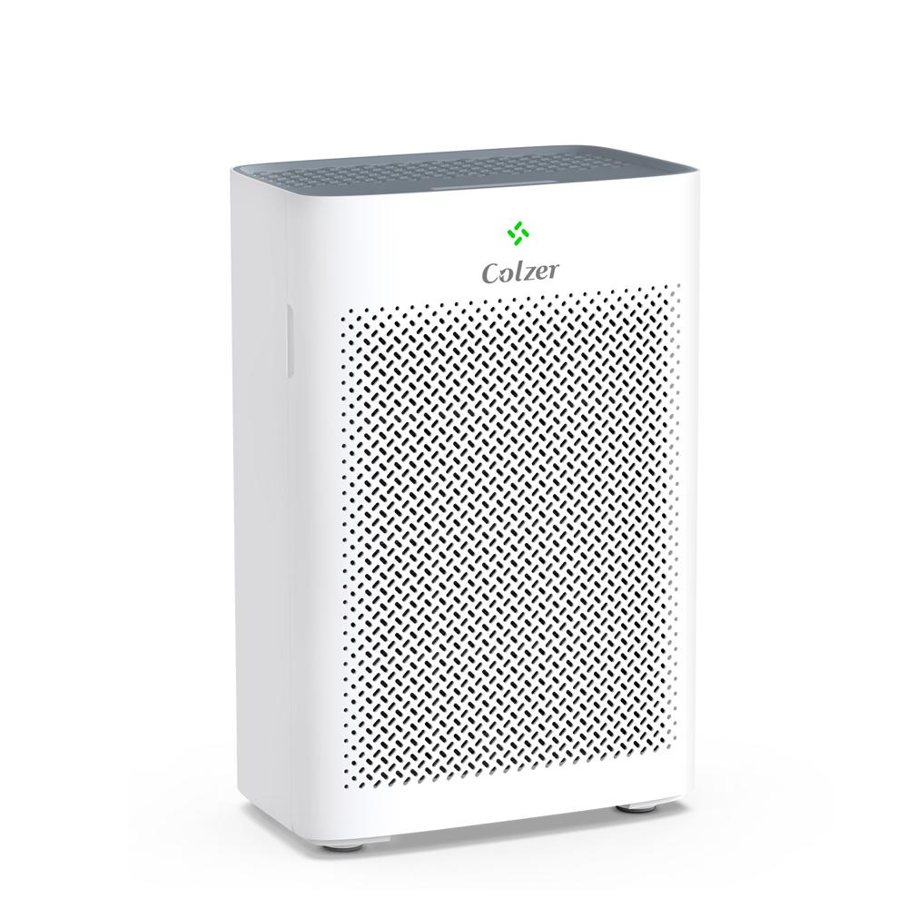
Ventileren en SARS-COV-II: ALTERNATIEF
Aanvullen met air cleaners
Clean Air Delivery Rate (CADR) (hier: 320 m³/h)
HEPA filter
GEEN ionisatie

Slide 31
Tips om het ventilatievoud te verhogen
department Of Architecture and Urban planning
  Building Physics, Construction and services research group
Webinar ventileren en verluchten

Slide 32



Jelle Laverge
Assistant Professor
Architecture & URBAN PLANNING
E jelle.laverge@ugent.be
T +32 9 264 37 49 architecture.ugent.be
Ghent University
@Jlaverge
Jelle Laverge

